Slide 1
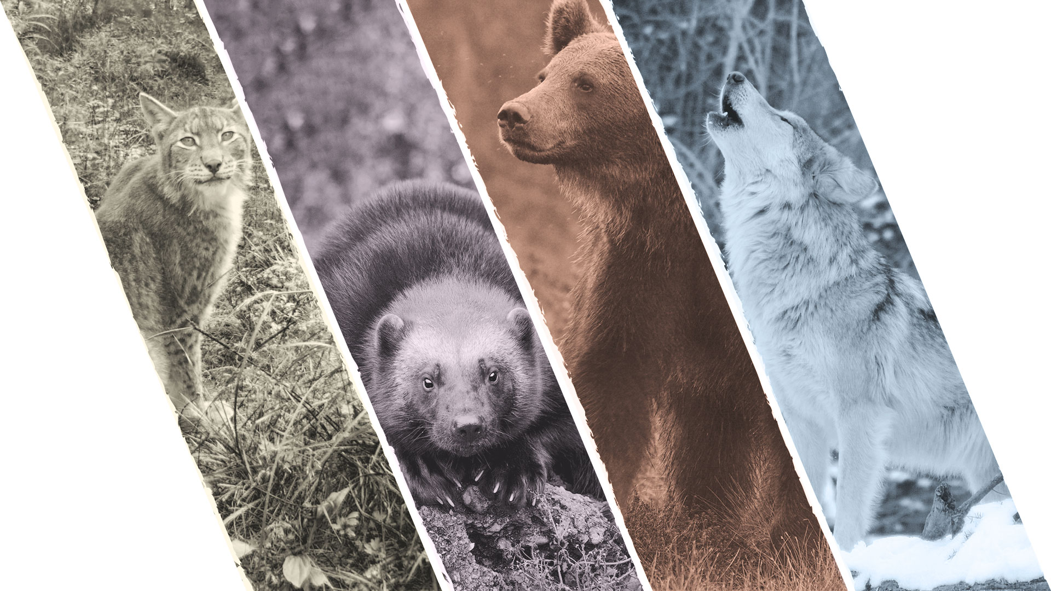


De stora rovdjuren i Finland
Notes:
Bilder: Mari Tikkunen, Suomen riistakeskus / Pixabay / Mari Tikkunen, Suomen riistakeskus / Pixabay

Slide 2

I Finland lever fyra stora rovdjur.
Vet du vilka de är?

Slide 3


Video om de stora rovdjuren
Notes:
Länk: https://youtu.be/p6XA7R5Q6vs

Slide 4
Vilket är störst av de stora rovdjuren?

Slide 5
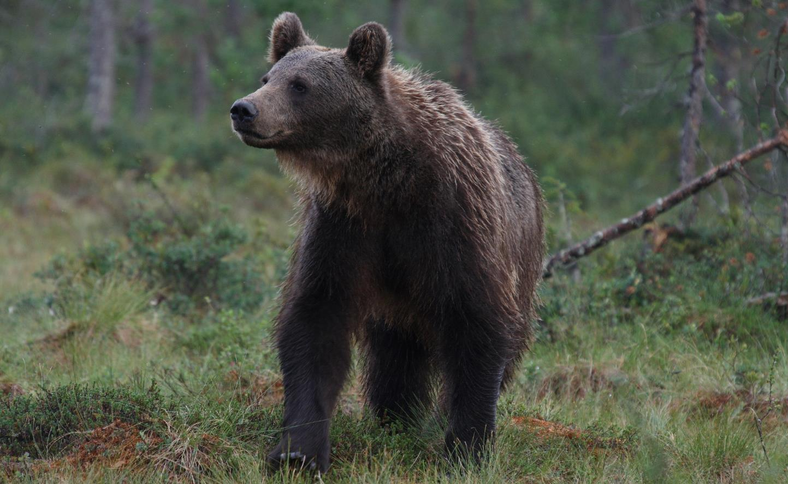
Nalle, bamse, myrtass, bjässe
– björnen har många smeknamn
Björnen är Finlands nationaldjur.
Visste du att björnen är mycket vig, bra på att klättra och en duktig simmare?
© Mari Tikkunen/Finlands viltcentral
Notes:
Så här låter en morrande björn!
https://www.riistainfo.fi/videot/karhun-aanta-2/
Björnen är Finlands nationaldjur och det största av våra rovdjur. Trots sin storlek är den mycket vig och snabb. Den klättrar lätt upp i träd och springer mycket snabbare än människan.

Slide 6
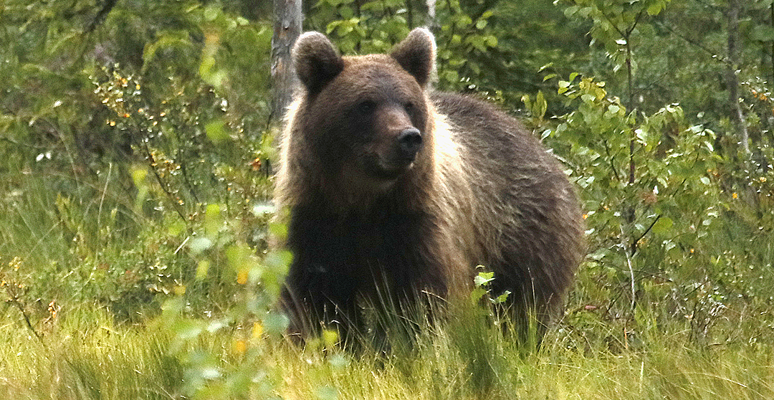
Björnen kan bli hela 20–30 år gammal
Björnen saknar naturliga fiender.
Björnen är nyfiken men går i allmänhet undan för människan.
Oftast märker människan inte ens björnen!
Björnen rör sig i mest i skymningen och nattetid.
© Mari Tikkunen/Finlands viltcentral
Notes:
Vuxna björnar har inga naturliga fiender och de kan bli upp till 20–30 år gamla. Främmande hanbjörnar kan vara farliga för små björnungar, eftersom vuxna hannar kan ta död på ungar som inte är deras egna.
Björnen har mycket god hörsel och gott luktsinne. Den är nyfiken men går i allmänhet undan för människan. Oftast har människan ingen aning om mötet med en björn! Björnen rör sig i regel i skymningen och nattetid.

Slide 7
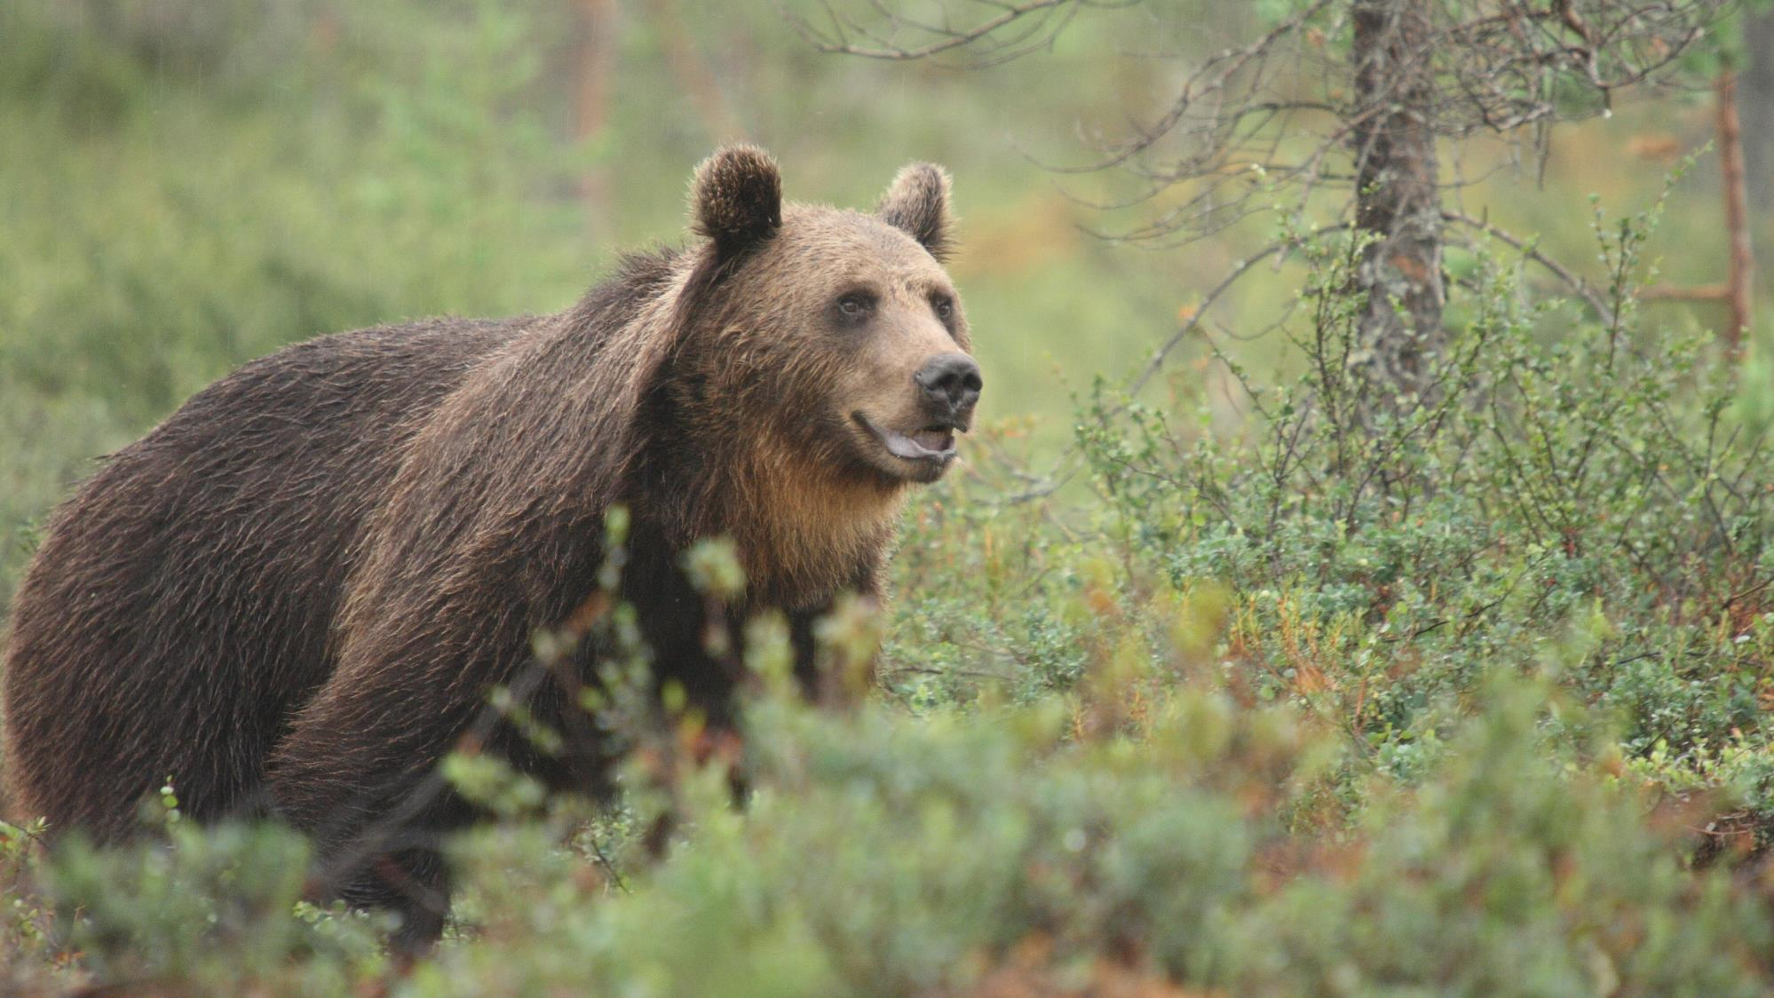
Kännetecken för björnen
Runda öron
Stubbsvans
Lurvig brun päls
En björnhanne kan väga upp till 300 kg!
DE STORA ROVDJUREN PÅ SPÅRET
© Mari Tikkunen/Finlands viltcentral
Notes:
Hur stor björnen är beror på dess ålder: det tar ungefär 5 år för den att växa till full storlek.

Slide 8
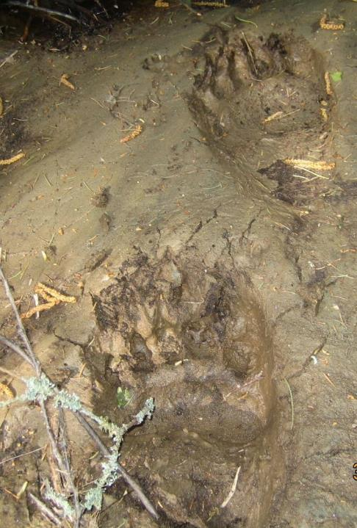
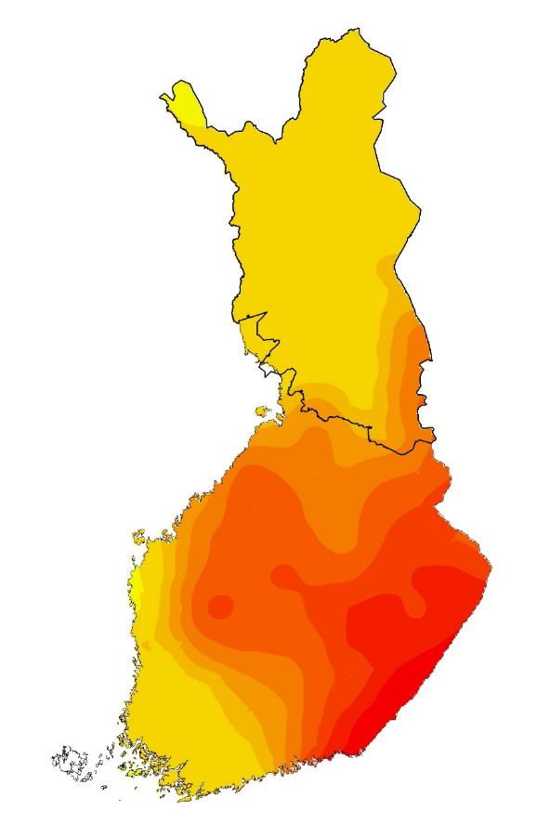
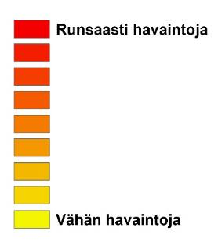
Var påträffas björnar?
Enligt beståndsberäkningen år 2020 finns det 2 680–2 920 björnar i Finland.
Kartan beskriver observationer av björnar år 2020.
Många observationer
Få observationer
© Tapio Visuri/Finlands viltcentral
Notes:
OBS! Eftersom det är människor som gör och rapporterar observationer, görs observationer mest i områden där människor rör sig. I Lappland görs få observationer bland annat på grund av att där bor få människor. Antalet björnobservationer påverkas också av att björnarna sover sig igenom vintern och därför brukar man sällan se björnspår i snön. Det går inte att dra direkta slutsatser om hur många björnar det lever i Finland.

Slide 9
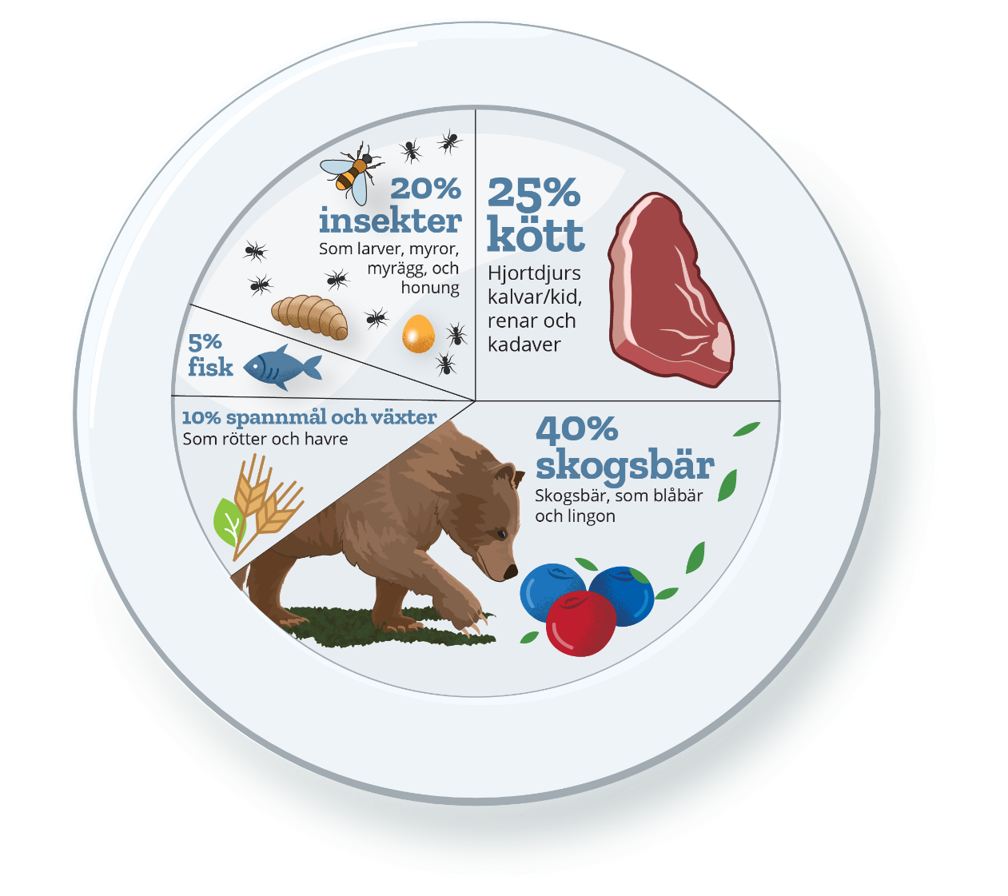
Björnen är en allätare
Björnen är en allätare, och över hälften av björnens föda består faktiskt av annat än kött.
Notes:
Björnen är en allätare, och över hälften av björnens föda består faktiskt av annat än kött. På den huvudsakligen vegetabiliska matsedeln står bär, spannmål, fisk, insekter och fåglar. Särskilt på våren och hösten jagar den också klövdjur, men den besöker också kadaver som andra rovdjur har dödat.
Procentandelarna är riktgivande.
Alt:

Slide 10
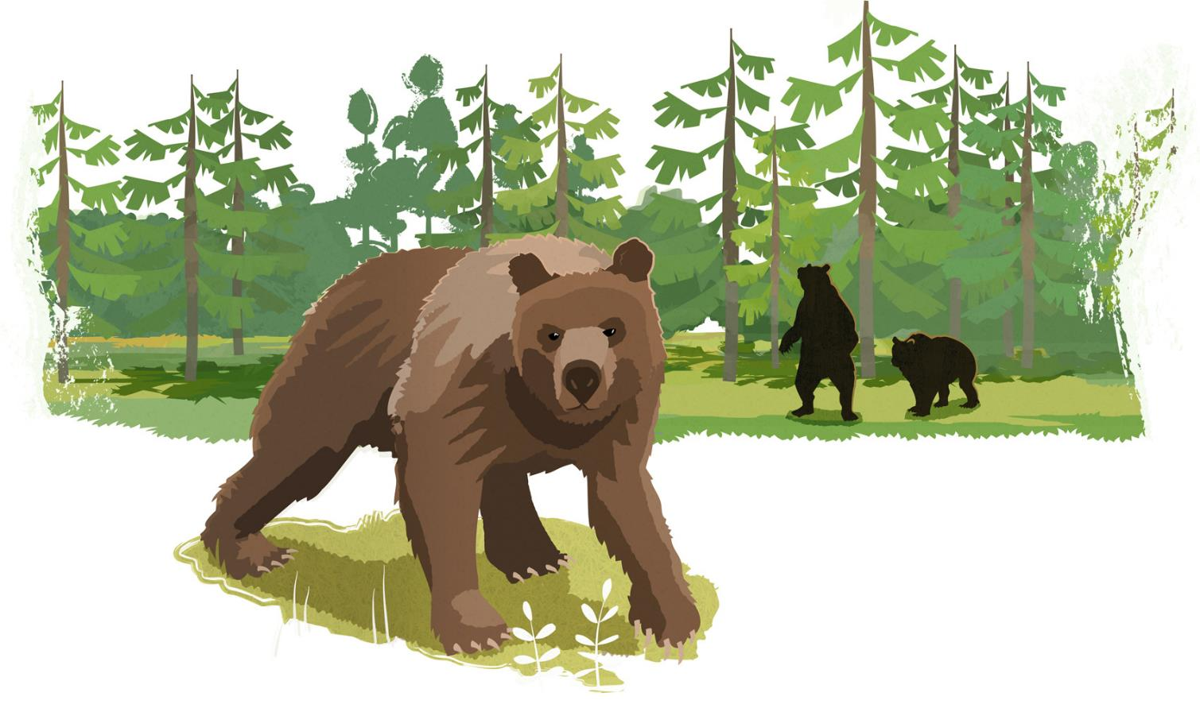
Björnens år: sommar
Björnens brunstperiod infaller i början av sommaren. Då parar sig hanen och honan.
Den något över ett år gamla björnungen har lämnat björnhonan och ska lära sig att leva på egen hand. Sådana björnungar kallas fjolingar.

Slide 11
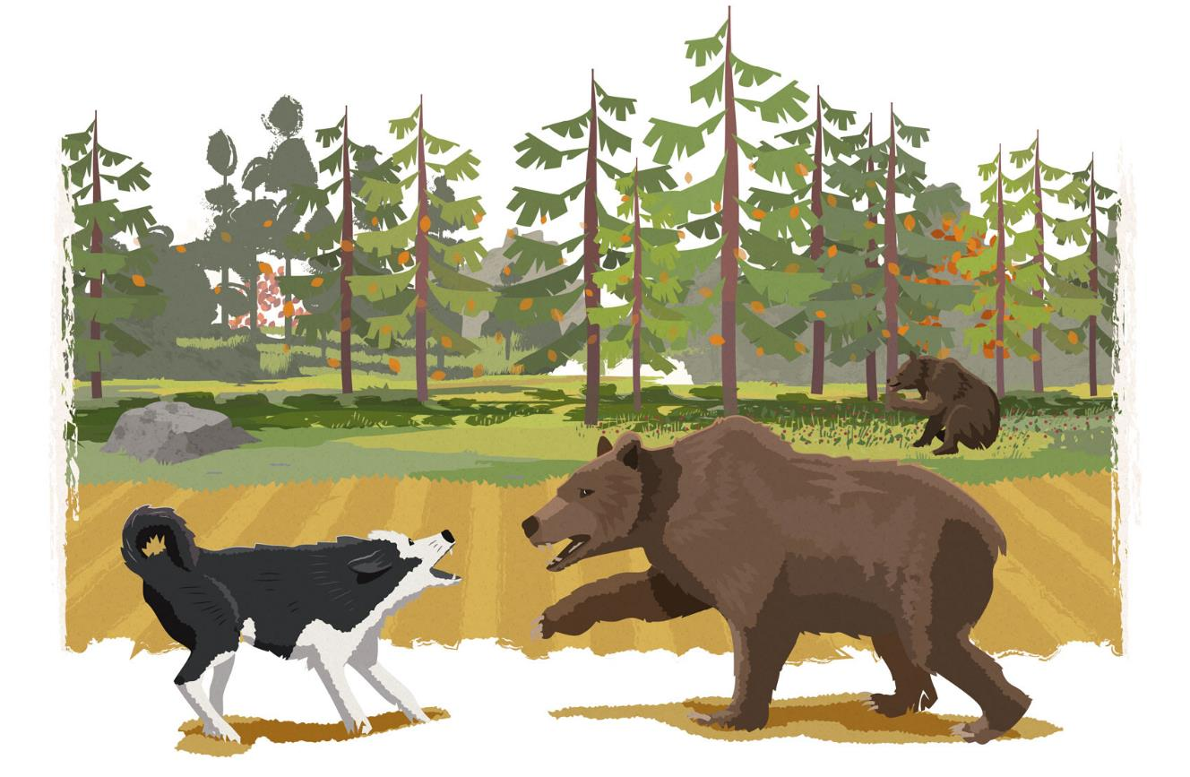
Björnens år: höst
Jakttiden för björn infaller i början av hösten. Björnhona med ungar är fredade, det vill säga att de inte får jagas.
På hösten börjar björnarna förbereda sig för att gå i ide. Björnen sover genom vintern utan att äta eller dricka. Därför måste den bygga upp energireserverna för det.

Slide 12
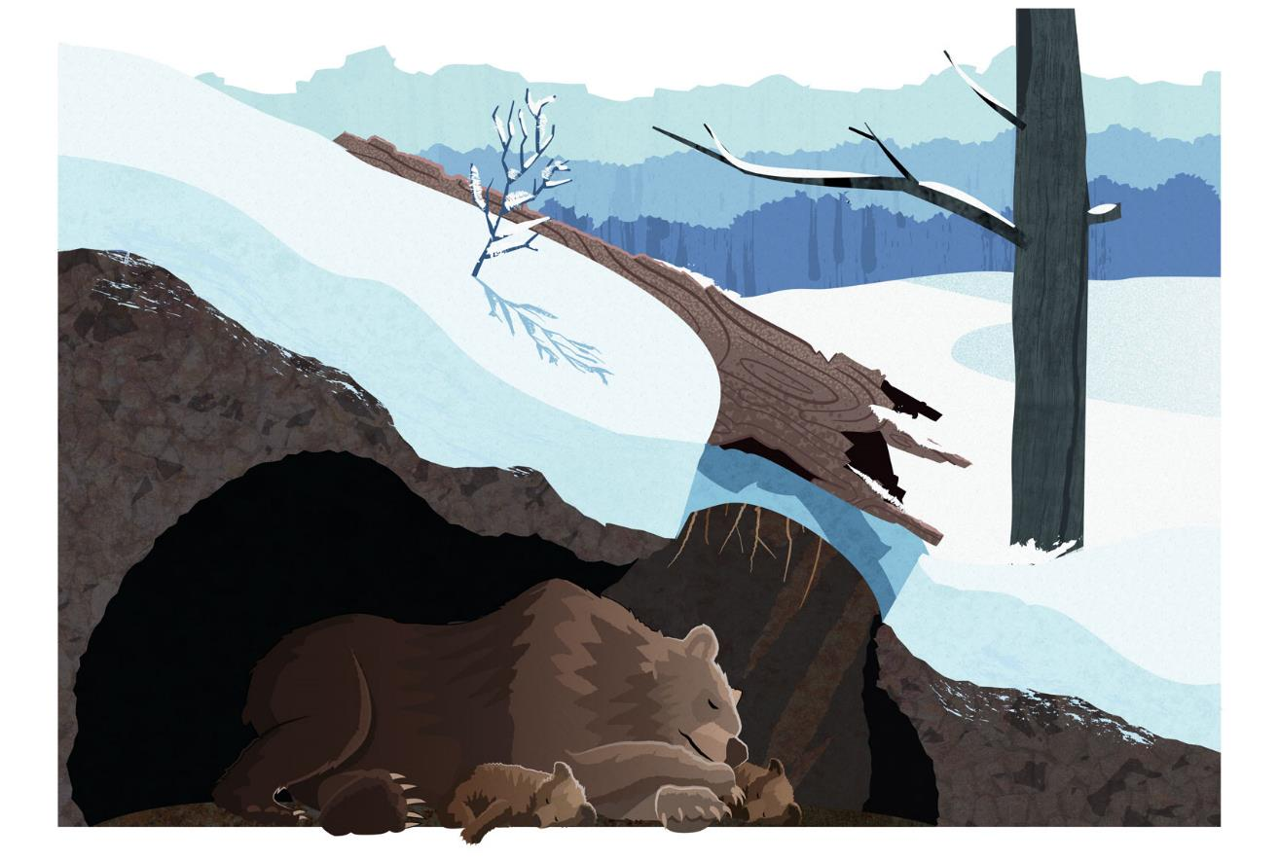
Björnens år: vinter
Björnen sover sig igenom vintern, från senhösten till våren. Under vintern föder björnhonan sina ungar i idet.

Slide 13
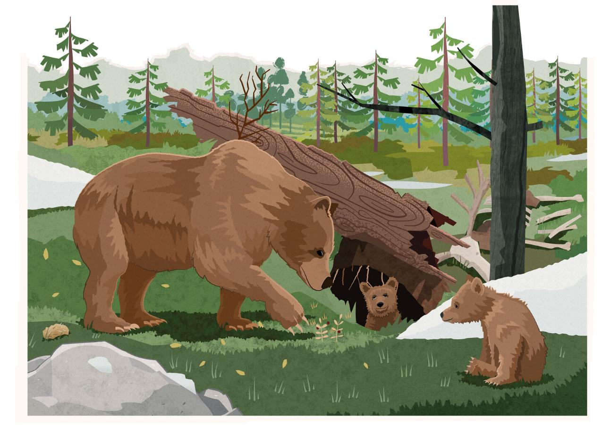
Björnens år: vår
På våren vaknar björnen från sin vinterdvala. Den har inte ätit på hela vintern och är vrålhungrig. Björnen kan ta till exempel en älg som är svag efter vintern.
Ungarna som fötts i idet följer björnhonan tills de är över ett år gamla.
Björnen varken kissar eller har avföring i idet. Därför bildas i tarmen en ”propp”, som kommer ut snart efter att björnen vaknat.

Slide 14
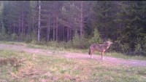
Kan du gissa vilket djur som låter?
Notes:
Videon finns på https://youtu.be/d6yQ_IlGTeU.

Slide 15
Det är ju vargen!
Naturresursinstitutet
Notes:
Videon finns på https://youtu.be/d6yQ_IlGTeU.

Slide 16
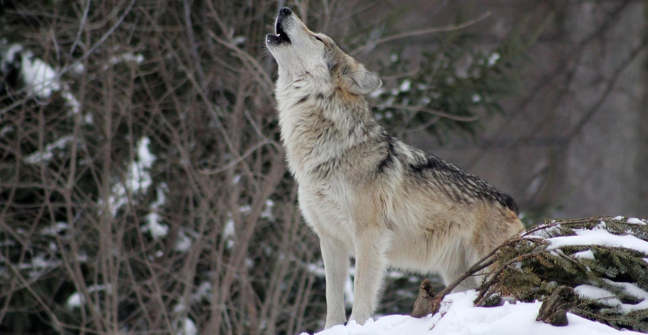
Vargen ylar
Vargarna ylar för att hålla kontakt.
Vargen ylar för att kalla samman de andra djuren i flocken. Vargarna ylar till exempel när de beger sig ut för att jaga.
Genom att yla varnar de också andra vargar för att komma in på deras revir.
© Pixabay
Notes:
I sagorna ylar vargen mot månen, men i verkligheten ylar vargarna för att kommunicera med medlemmarna i den egna flocken och med grannflockarna. Genom att yla kallar de till exempel flockmedlemmar till jakt samt förstärker samhörigheten inom flocken.

Slide 17
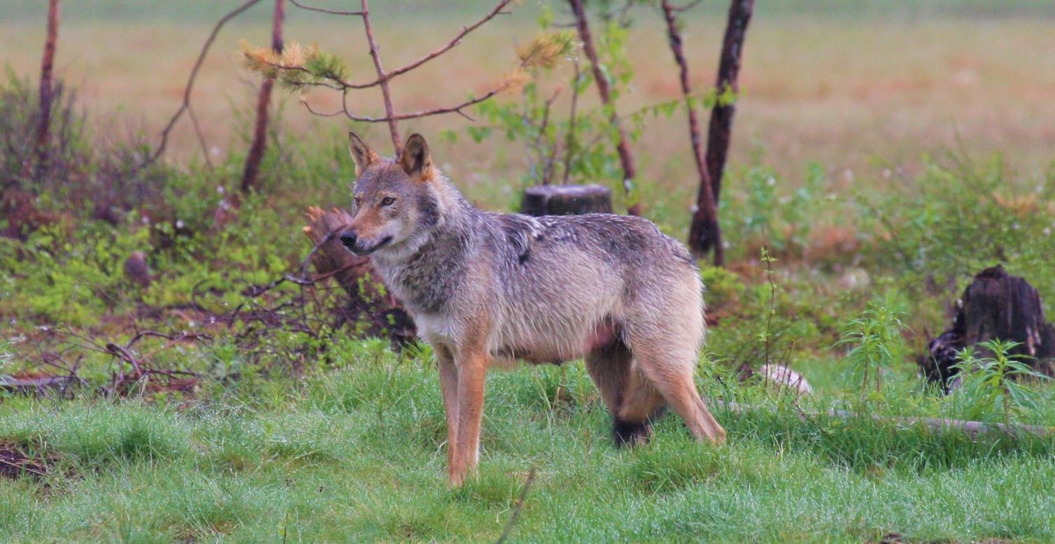
Vargen är ett stort hunddjur
Vargen och hunden är nära släkt och har gemensamma förfäder.
Vargen är större än en schäferhund.
Ibland kan det, i synnerhet vid en hastig anblick, vara svårt att skilja mellan vissa hundraser och vargen.
© Jaakko Alalantela/Finlands viltcentral
Notes:
Vargen är ett kraftfullt hunddjur som lever i familjegrupper. Vargen och hunden är nära släkt, eftersom de härstammar från gemensamma förfäder, och de klassificeras som en art (hunden som underarten familiaris). Vargen är större än till exempel en schäferhund. Ibland kan det, i synnerhet vid en hastig anblick, vara svårt att skilja mellan vissa hundraser och vargen.

Slide 18
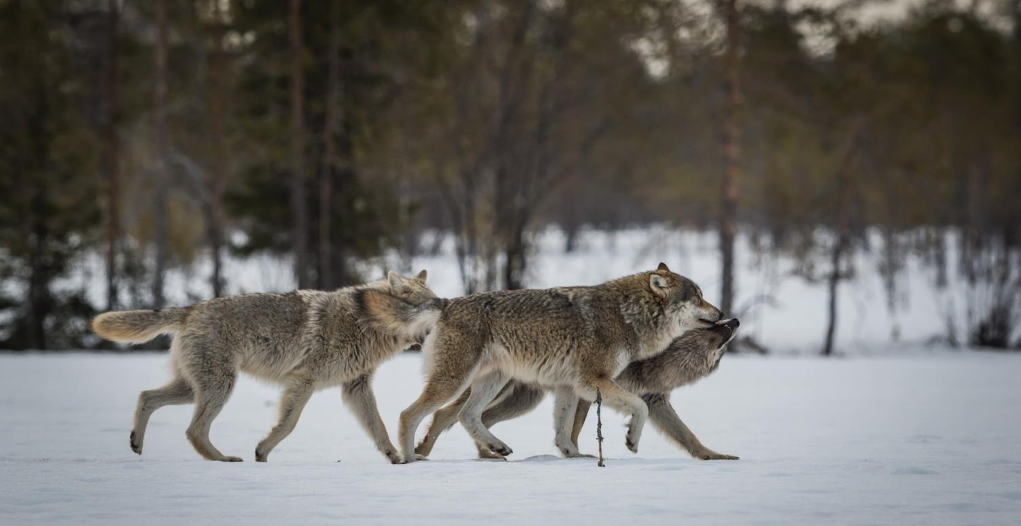
Vargen lever i familjegrupper
Vargen är ett socialt djur. Familjegruppen består av en hane, en hona och deras avkomlingar.
Vargarna är lekfulla och mycket tillgivna varandra.
© Seppo Ronkainen/Naturresursinstitutet
Notes:
Vargen är ett mycket socialt djur som lever i familjegrupper. Familjegruppen består av hanen, honan (tiken) och deras avkomlingar i olika åldrar. Föräldraparet kallas också alfapar. Vargarna är lekfulla och mycket tillgivna varandra. Vargarna lever livslånga parförhållanden som vanligen bryts endast när det ena djuret dör.
Vargparet etablerar ett revir och när paret får ungar uppstår en familjegrupp, eller flock. Vargarna hävdar revir mot andra vargar och till exempel hundar. Reviren kan vara av mycket varierande storlek. I Finland är ytan på ett vargrevir i genomsnitt 1 200 km². Med andra ord kan det omfatta flera byar och även kommuner.

Slide 19
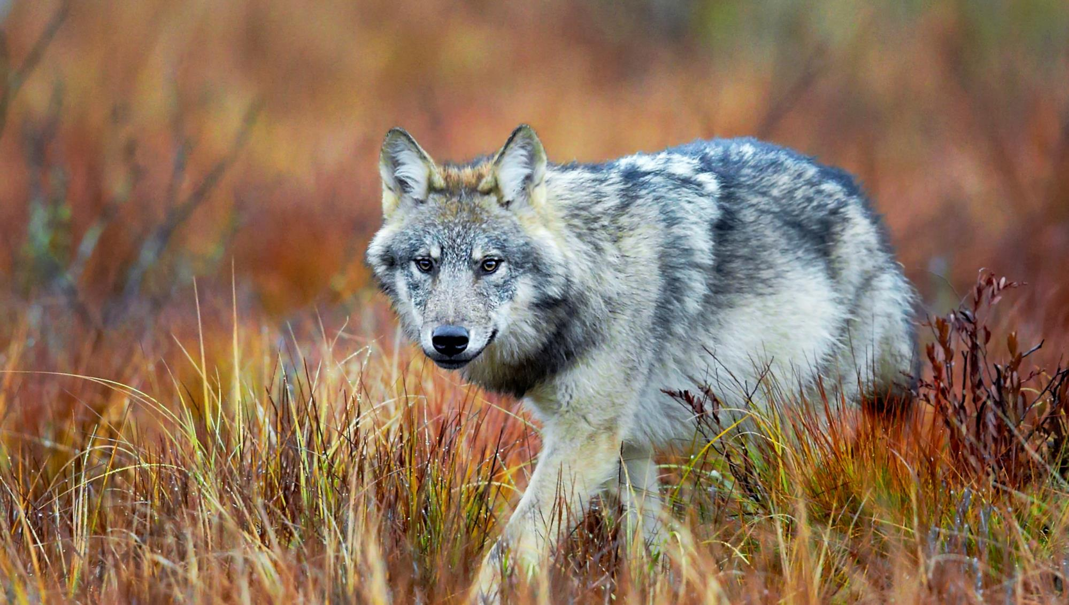
Kännetecken för vargen
Varierande färg på pälsen
Uppstående öron
Lång nos med utmärkt luktsinne
En varg väger 20—50 kg
Rak svans
DE STORA ROVDJUREN PÅ SPÅRET
19
© Niko Pekonen/Vastavalo

Slide 20
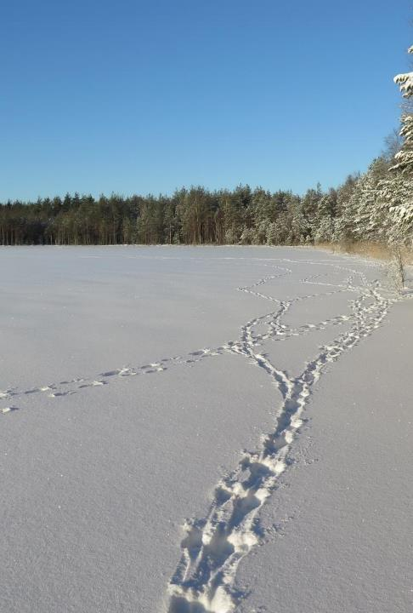
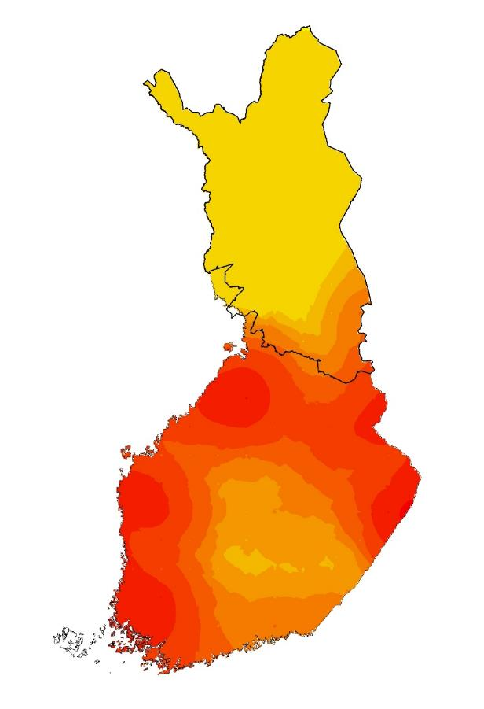
Var påträffas vargar?
Enligt beståndsberäkningen år 2020 finns det 226–271 vargar i Finland.
Kartan beskriver observationer av vargar år 2020.
Många observationer
Få observationer
© Antti Härkälä/Naturresursinstitutet
Notes:
OBS! Eftersom det är människor som gör och meddelar observationer, görs observationer mest i områden där människor rör sig. I Lappland görs få observationer bland annat på grund av att där bor få människor. Det går inte att dra direkta slutsatser om hur många vargar det lever i Finland.

Slide 21
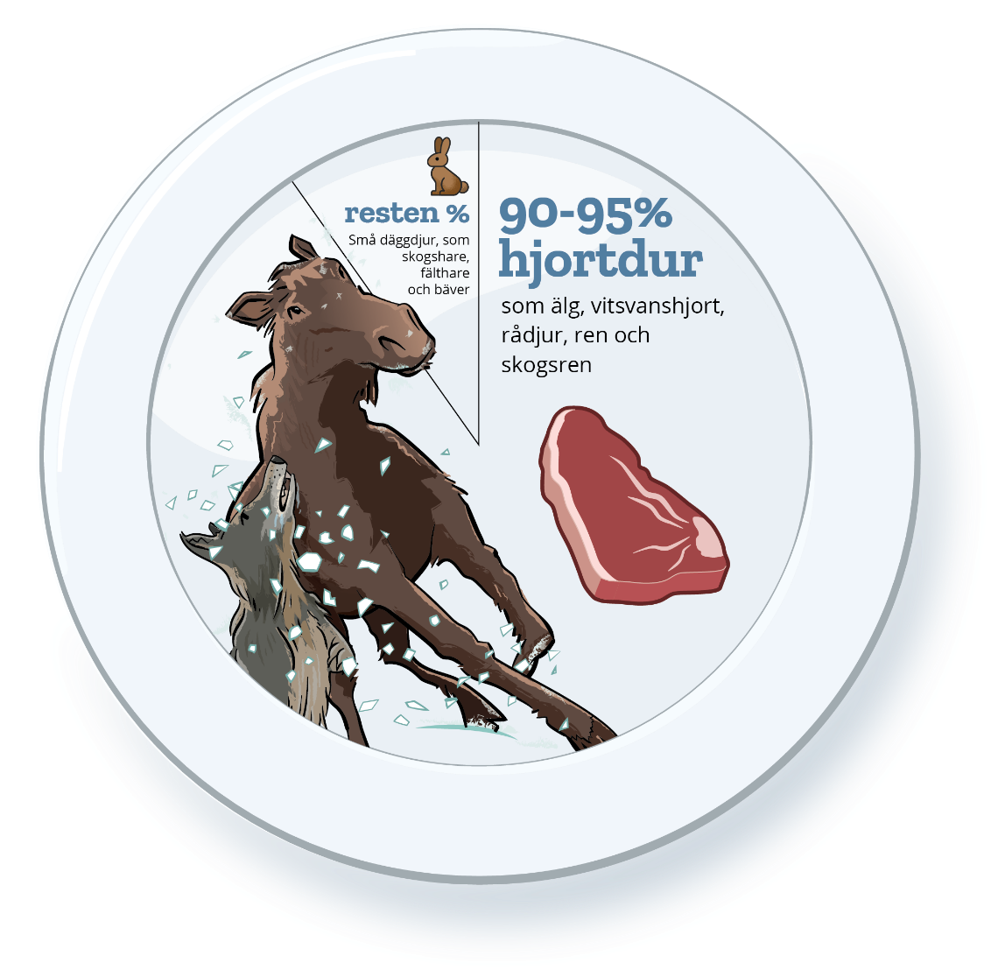
Vargen äter främst kött
En vargflock jagar effektivt klövdjur. Klövvilt som lever i Finland är bland annat älg, vitsvanshjort och ren.
Vargflockens jakt leds av föräldraparet, dvs. alfaparet.
© Tapio VIsuri / Suomen riistakeskus
Notes:
Vargen äter främst kött. En vargflock jagar effektivt klövdjur. Klövvilt som lever i Finland är bland annat älg, vitsvanshjort och ren. Vargarna äter också små däggdjur, fåglar och as som de hittar.
Vargflockens jakt leds av föräldraparet, dvs. alfaparet. Om det ena föräldradjuret dör försvårar det jakten, och flocken kan till och med splittras.
Procentandelarna är riktgivande.

Slide 22
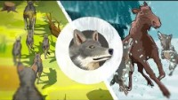
Vargens år video
Notes:
Länk på videon: https://youtu.be/n0RdAD1qE6g.

Slide 23
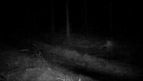
Vem är det som låter så här?
Notes:
Videon finns på https://youtu.be/7TPp7I6b8vA.

Slide 24
Det är ju ett lodjur!
Naturresursinstitutet
Notes:
Videon finns på https://youtu.be/7TPp7I6b8vA.

Slide 25
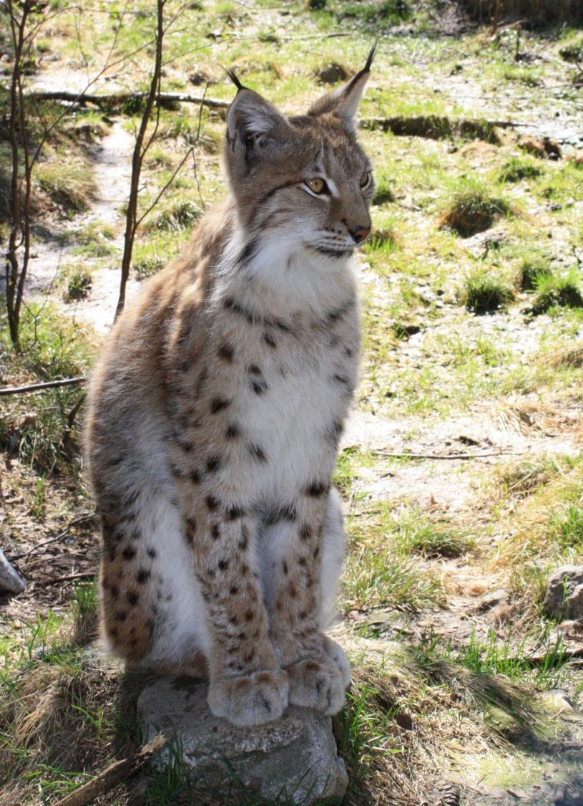
Lodjuret är det enda kattdjuret i vår natur
Lon har mycket skarp syn och hörsel, och därför är den bra på att jaga.
Det är sällan som vi ser lodjur, eftersom lon oftast går undan för människan med bred marginal.
© Katja Holmala/Naturresursinstitutet

Slide 26
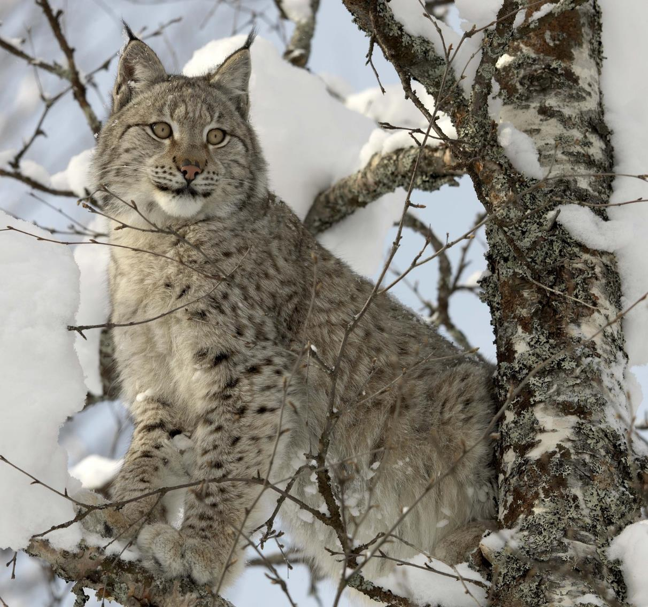
Kännetecken för lodjuret
Örontofsar
Fläckig rödgrå eller ljusgrå päls
Lon kan dra in klorna
En lo väger 12—25 kg
Långa ben och slank kroppsform
DE STORA ROVDJUREN PÅ SPÅRET
© Pixabay

Slide 27
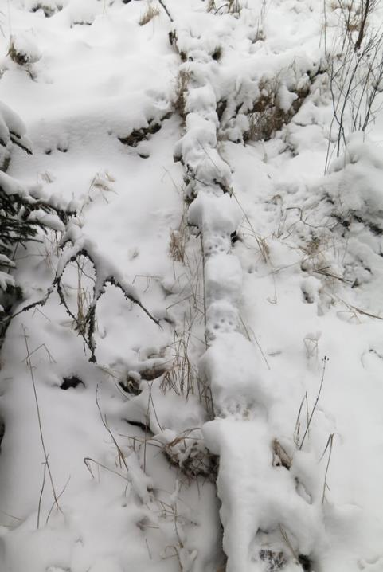
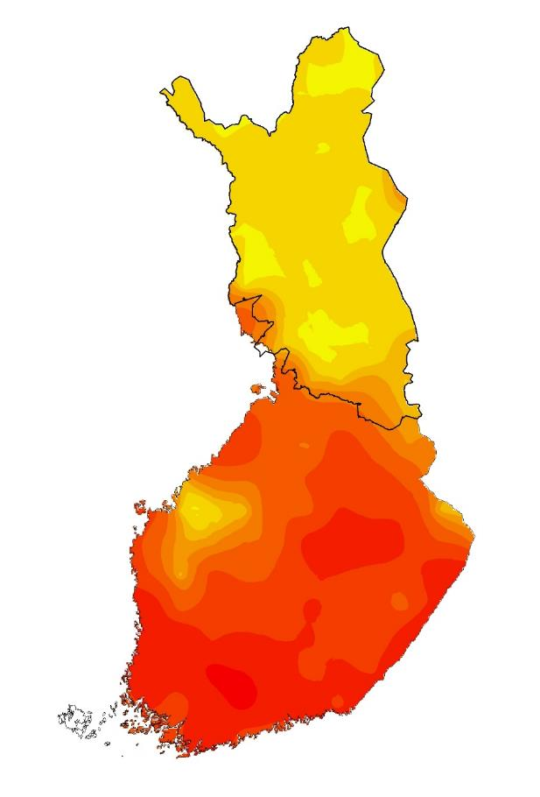
Var påträffas lodjur?
Enligt beståndsberäkningen år 2020 finns det 2 065–2 710 lodjur i Finland.
Kartan beskriver observationer av lodjur år 2020.
Många observationer
Få observationer
© Antti Härkälä/Naturresursinstitutet
Notes:
OBS! Eftersom det är människor som gör och rapporterar observationer, görs observationer mest i områden där människor rör sig. I Lappland görs få observationer bland annat på grund av att där bor få människor. Det går inte att dra direkta slutsatser om hur många lodjur det lever i Finland.

Slide 28
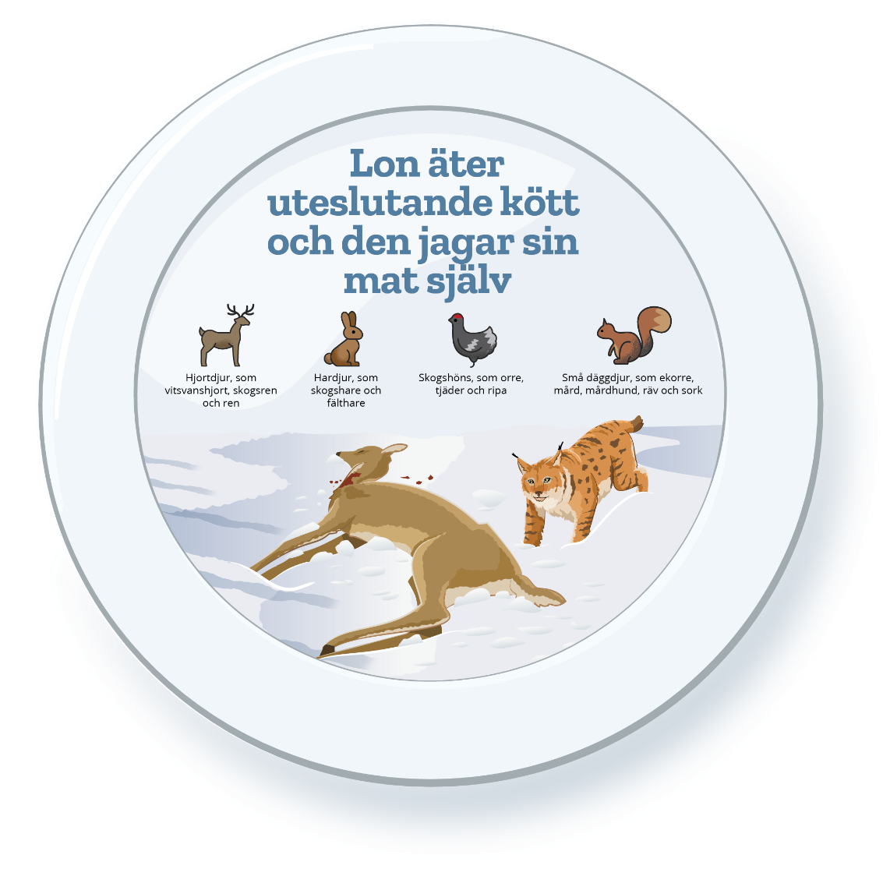
Lon äter enbart kött
Lon föredrar färskt kött och jagar därför oftast all sin föda själv.
Ett lodjur som jagar smyger upp till bytet och angriper det med ett blixtsnabbt språng.
© Tapio VIsuri / Suomen riistakeskus
Notes:
Lodjur äter bara kött. De viktigaste bytesdjuren är hardjur, som skogshare och fälthare, samt små hjortdjur, som vitsvanshjort och rådjur. Lon tar också skogshöns, främst tjäder och orre. På matsedeln står också andra små däggdjur, som räv, mårdhund, mård och olika smågnagare.
Lon föredrar färskt kött och jagar därför oftast all sin föda själv. Ett lodjur som jagar smyger upp till bytet och angriper det med ett blixtsnabbt språng.
Procentandelarna är riktgivande.

Slide 29
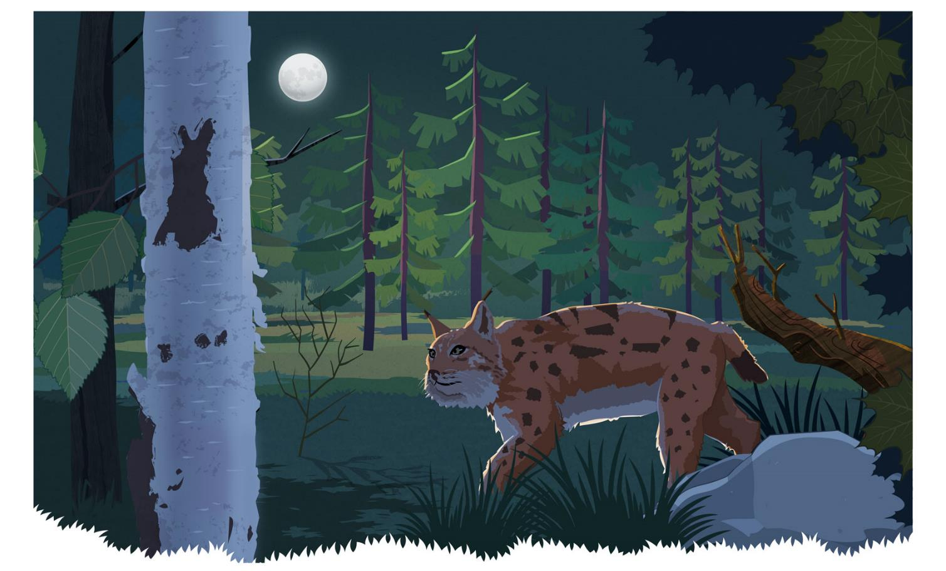
Fem fakta som du inte visste om lodjuret (1/5)
Lodjuren sover under dagen. Vid skymningen aktiverar de sig och beger sig ut på jakt.

Slide 30
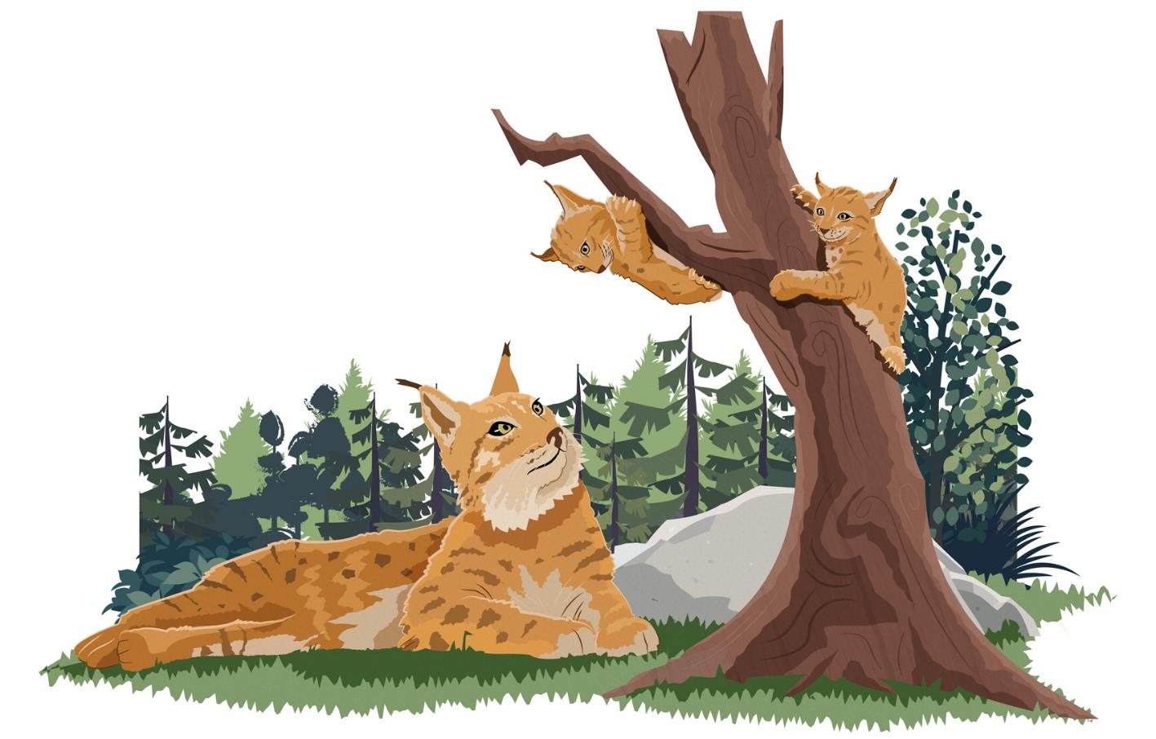
Fem fakta som du inte visste om lodjuret (2/5)
Lon föder sina ungar på en skyddad plats, men den bygger inget bo. Ungarna föds på våren och följer honan tills de är nästan ett år gamla.

Slide 31
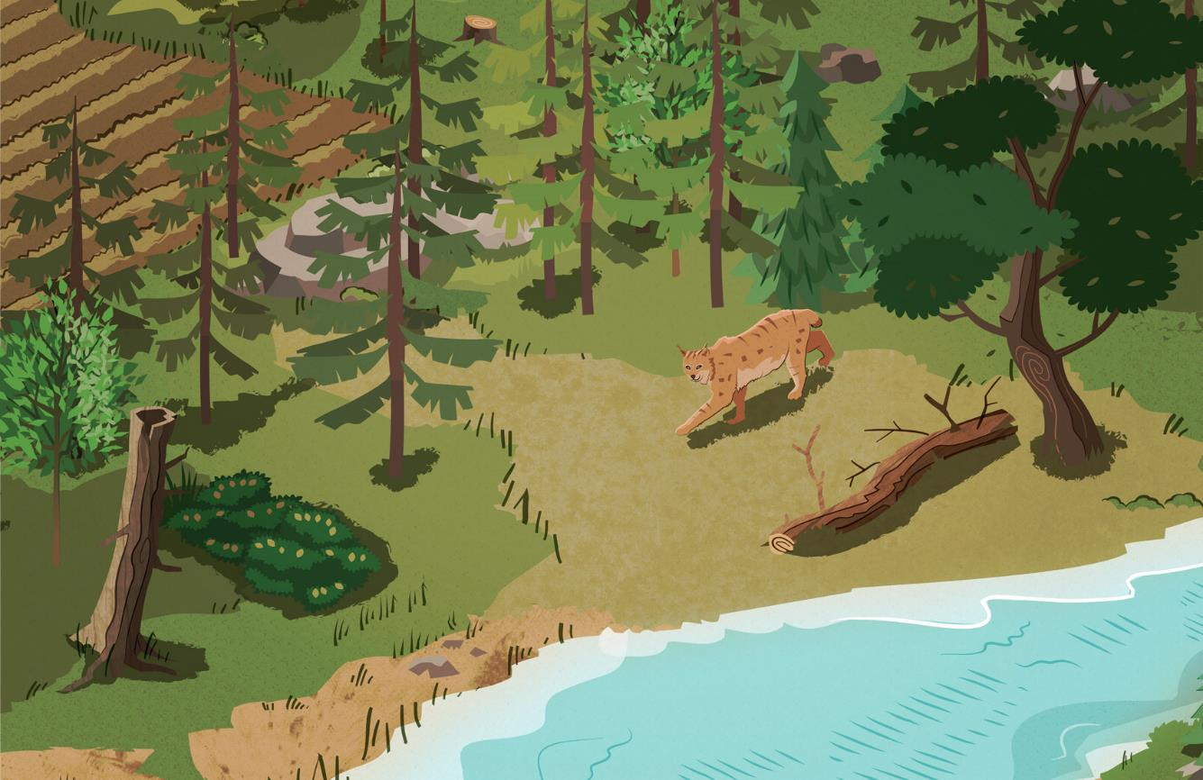
Fem fakta som du inte visste om lodjuret (3/5)
Lodjuren har sina egna hemområden där de lever. De tillåter inte att andra lodjur kommer in i mitten av hemområdet. En lodjurshane tillåter honor på sitt revir.

Slide 32
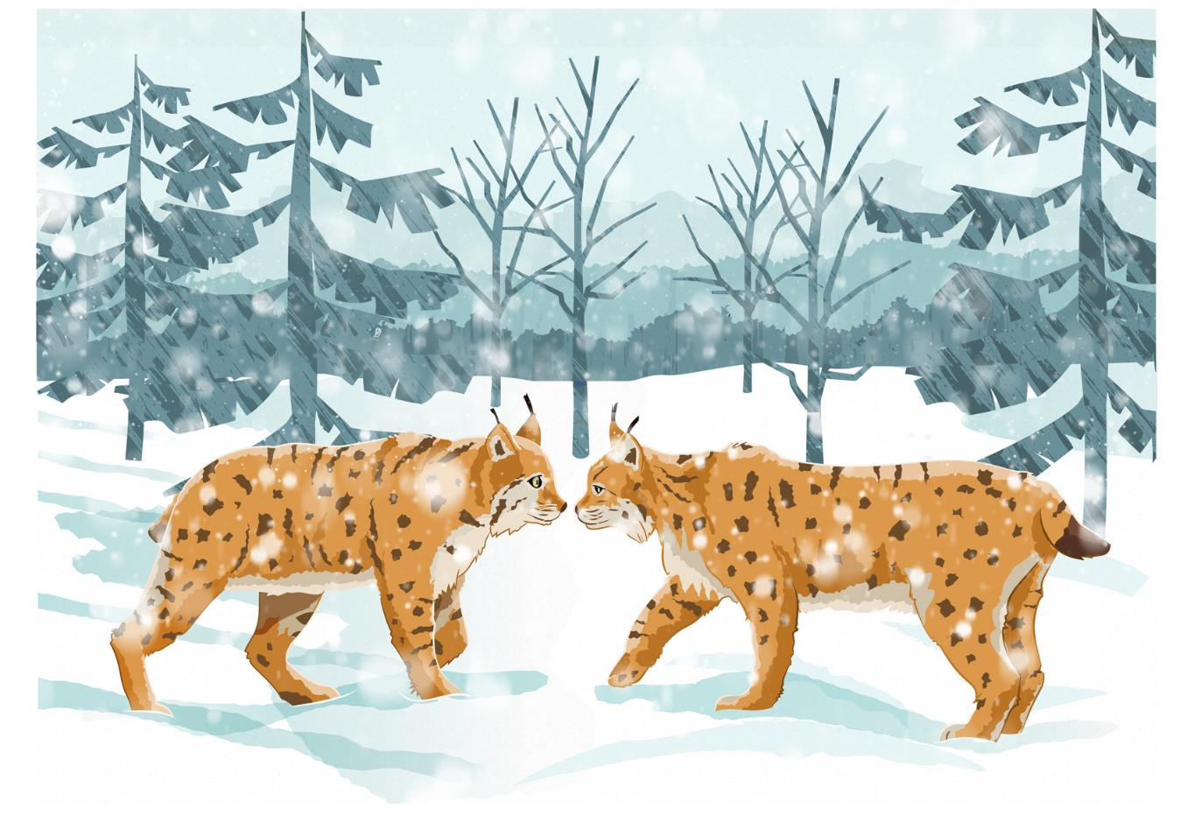
Fem fakta som du inte visste om lodjuret (4/5)
Även enstöringar kommer regelbundet i kontakt med artfränder. Lodjur umgås speciellt på vintern, under brunstperioden.
Honan och ungarna jagar tillsammans när ungarna är stora men ännu följer henne.

Slide 33
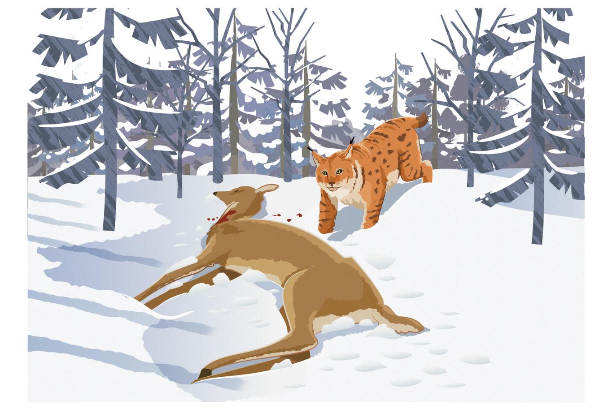
Fem fakta som du inte visste om lodjuret (5/5)
Lodjuret äter uteslutande kött och den ska helst ha färskt kött.
Lon föredrar eget jaktbyte och äter helst inte kadaver som andra djur har lämnat efter sig.

Slide 34
Björnen är det största av rovdjuren.
Vilket är det minsta av våra stora rovdjur?

Slide 35
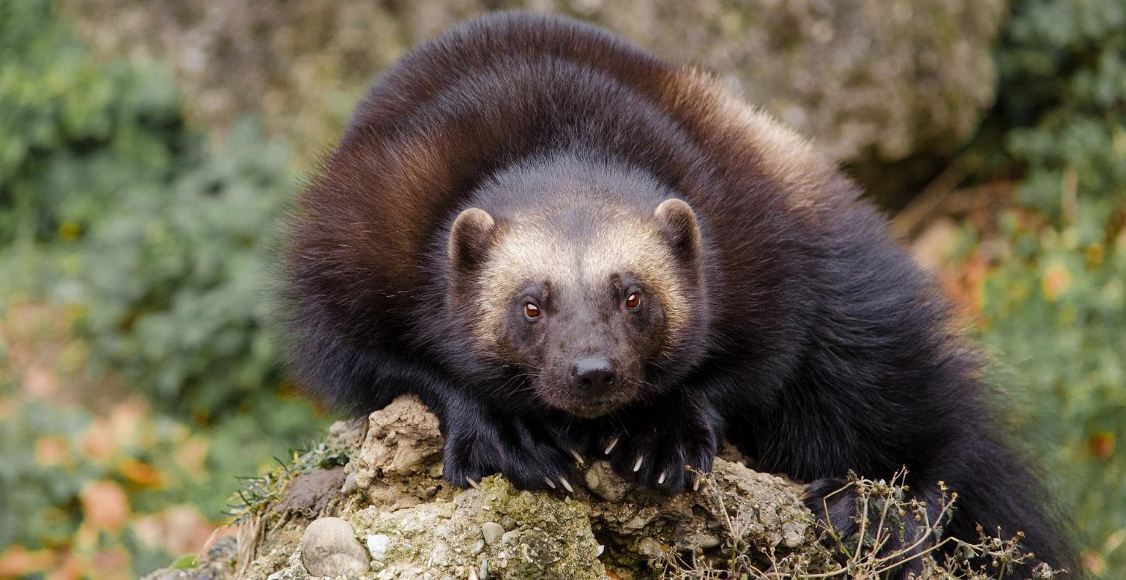
Järven är det minsta av de stora rovdjuren
Järven klarar av att äta stora mängder på en gång.
Den lever i stränga förhållanden där det kan vara ont om mat under långa tider.
© Pixabay
Notes:
Järven är ett mårddjur.

Slide 36
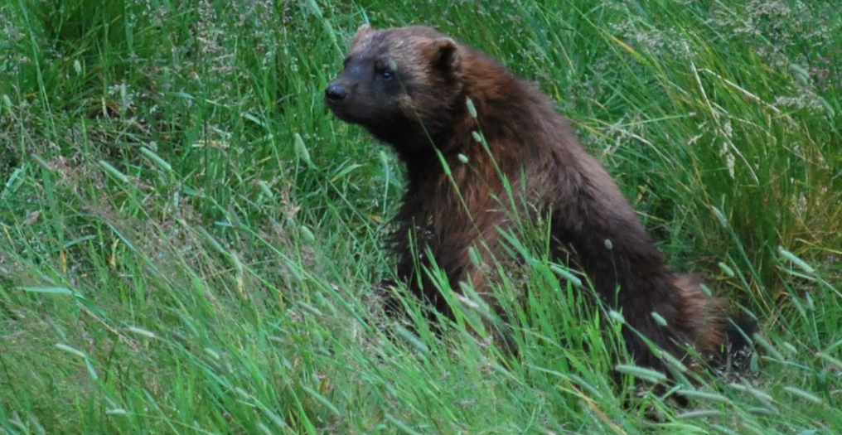
Järven lever ensam
Järvarna försöker undvika varandra.
I maj–juni letar järvar upp varandra för att para sig. Valparna föds på vårvintern följande år.
Oftast får järven 1–3 valpar.
© Mari Lyly/Finlands viltcentral
Notes:
Järvarna håller sig för sig själv på mycket stora hemområden och försöker undvika att komma i kontakt med varandra. Den markerar hemområdet med urin, avföring och sekret från analkörtlarna för att andra järvar ska hålla sig borta.
Järvar parar sig normalt i maj–juni, men ungarna föds först i februari-mars följande år. Den egentliga dräktigheten varar 40–50 dygn. Det kallas försenad fosterutveckling. Järven har oftast 1–3 valpar som tillbringar den första månaden i lyan. Valparna lämnar honan senast när de är ett år gamla och vandrar oftast till nya hemområden.

Slide 37
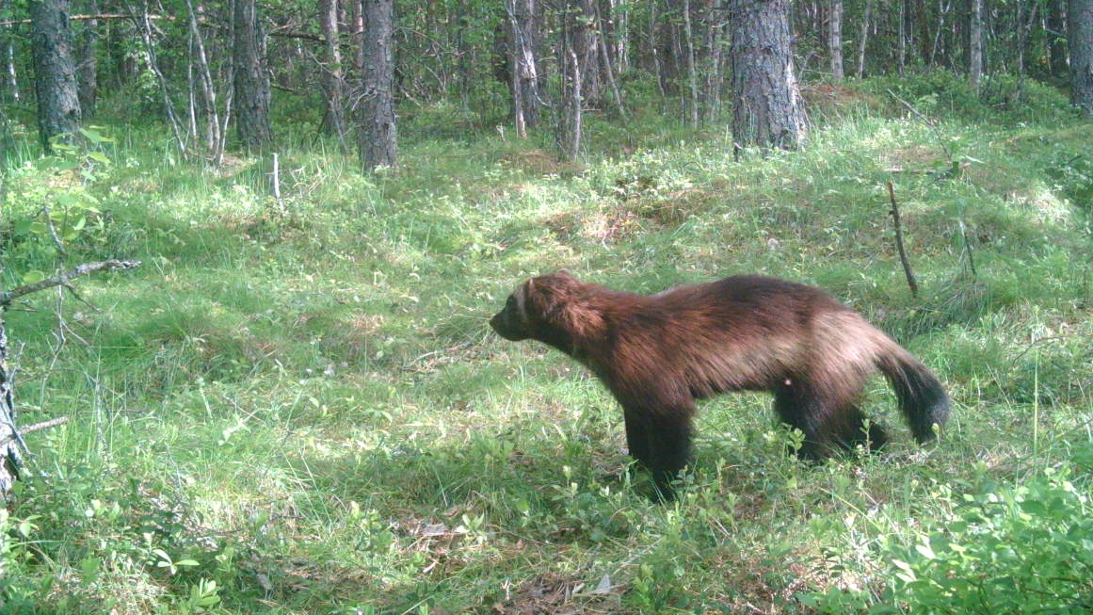
Kännetecken för järven
Pälsfärgen varierar från ljusbrunt till mörkbrunt
Små runda öron
Ibland ljusare fält i ansiktet, som en mask
Kraftig kropp med korta ben
En järv väger 8—17 kg
DE STORA ROVDJUREN PÅ SPÅRET
© Tapio Visuri/Naturresursinstitutet

Slide 38
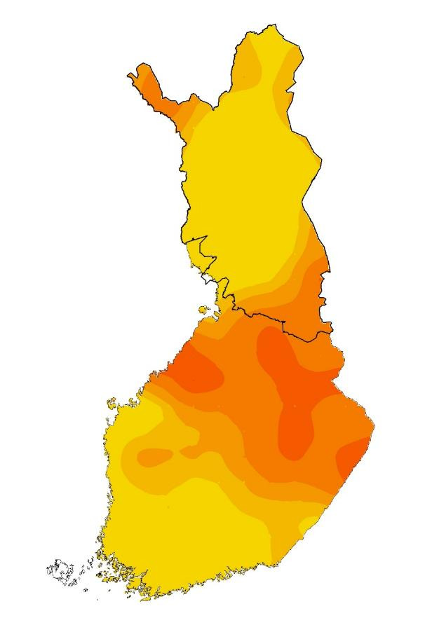
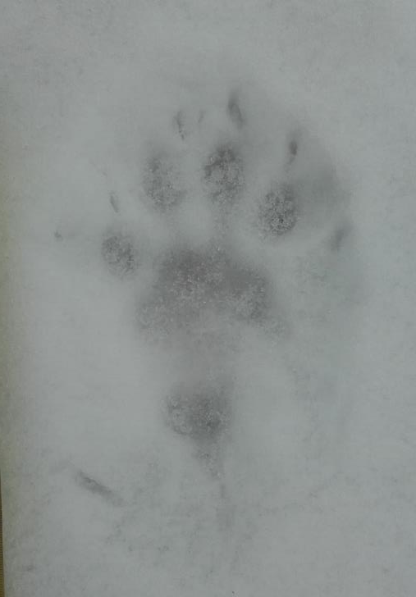
Var påträffas järven?
Enligt beståndsberäkningen år 2020 finns det 385—390 järvar i Finland.
Kartan beskriver observationer av järvar år 2020.
Många observationer
Få observationer
© Tapio Visuri/Naturresursinstitutet
Notes:
OBS! Eftersom det är människor som gör och rapporterar observationer, görs observationer mest i områden där människor rör sig. I Lappland görs få observationer bland annat på grund av att där bor få människor. Det går inte att dra direkta slutsatser om hur många järvar det lever i Finland.

Slide 39
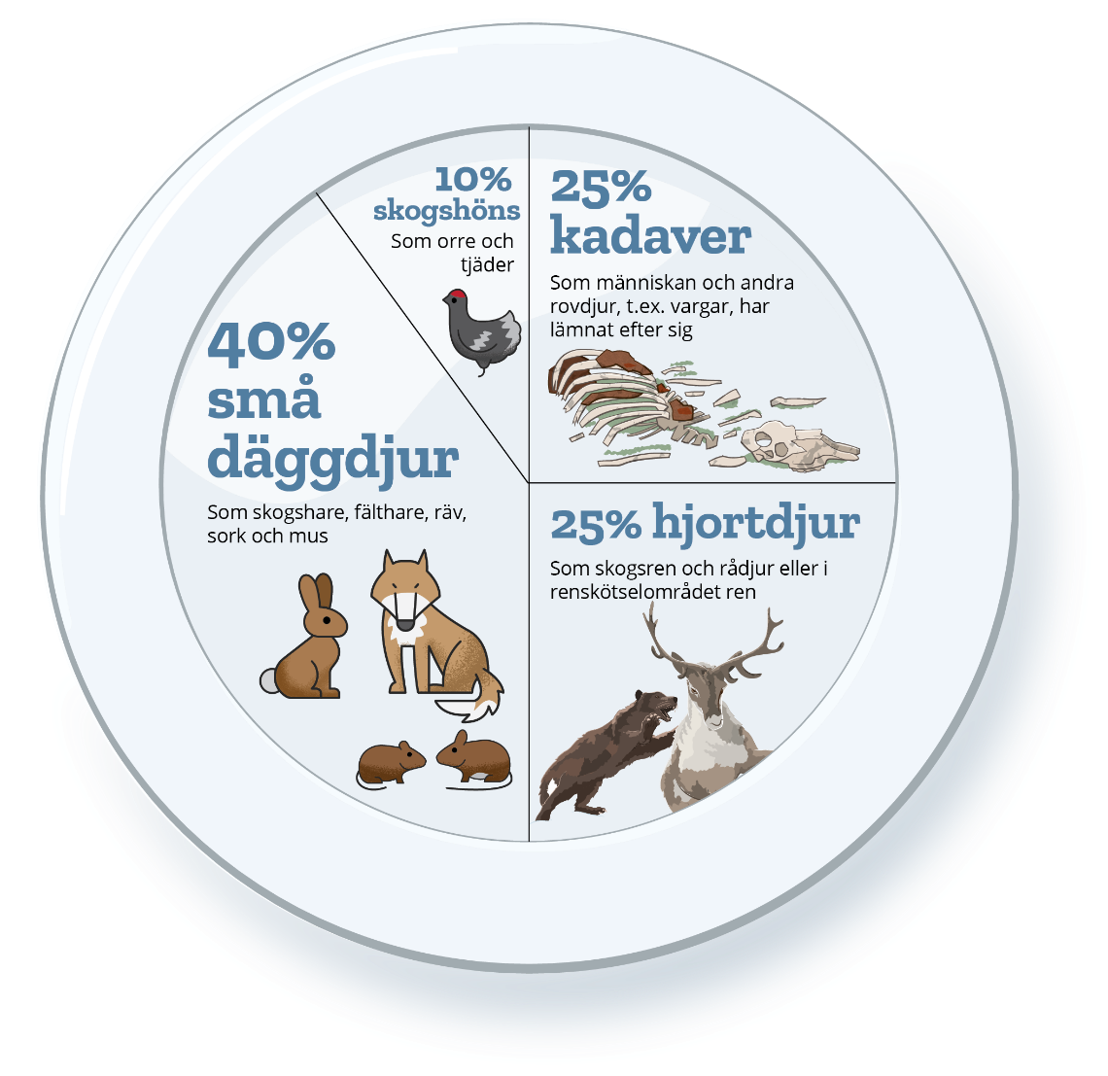
Järven äter mångsidigt
Järven har rykte om att vara en asätare, men den är också en förvånansvärt effektiv jägare. I norr jagar järven renar, i söder andra arter.
© Tapio VIsuri / Suomen riistakeskus
Notes:
Järven har rykte om att vara en asätare, men den är också en förvånansvärt effektiv jägare. I renskötselområdet tar den främst renar och i andra områden bland annat rådjur, skogshare, fälthare samt andra små däggdjur och fåglar.
Procentandelarna är riktgivande.

Slide 40
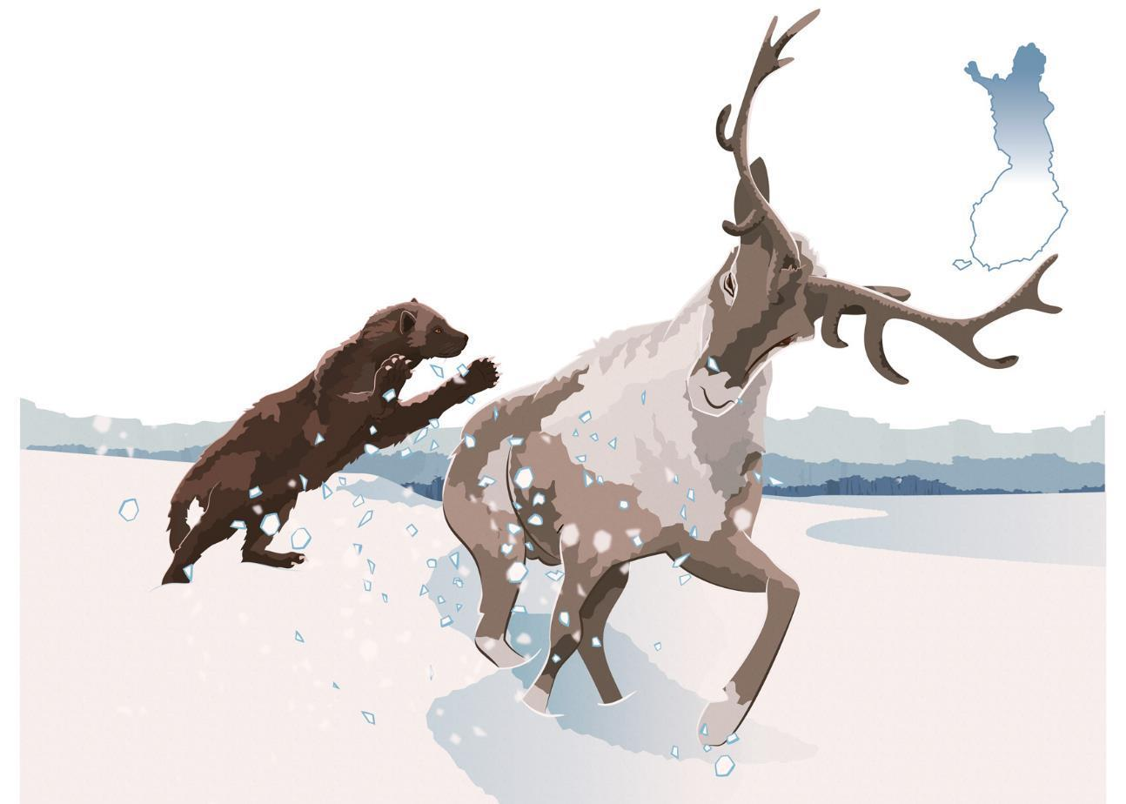
Järven är en skicklig jägare
I renskötselområdet tar den främst renar.
För att järven ska kunna ta stora djur behöver den skarsnö som bär den lättare järven men där de tyngre bytesdjuren sjunker ner.

Slide 41
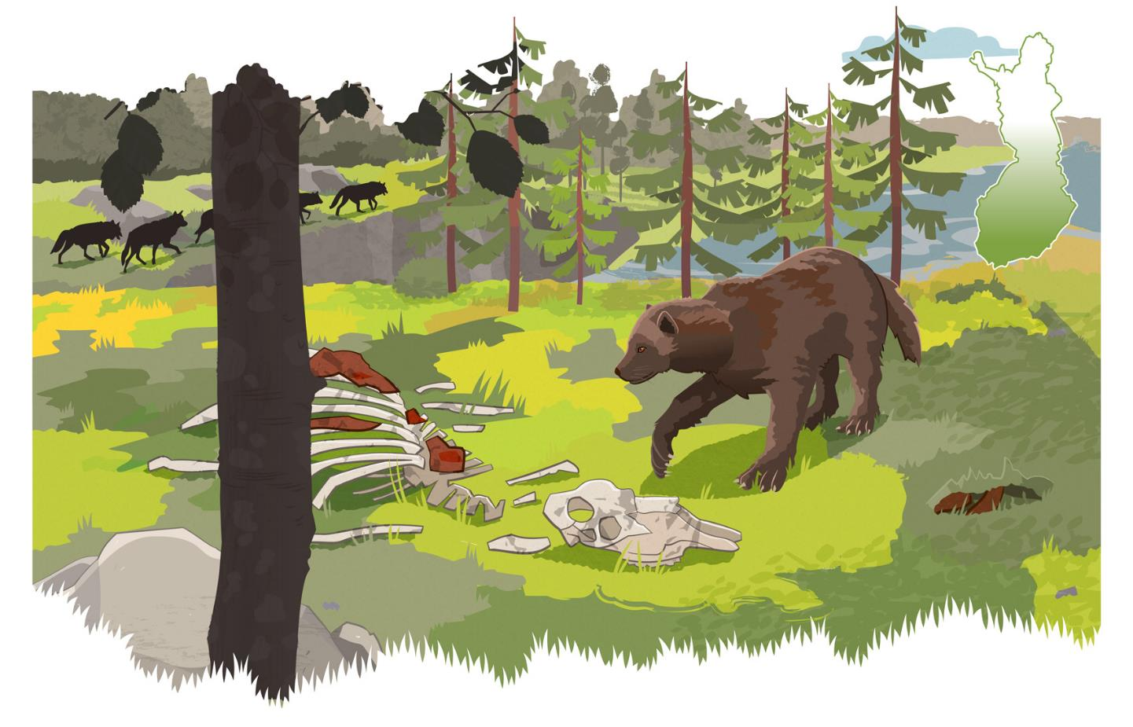
Järven äter också kadaver som andra rovdjur lämnat efter sig
Järven också äter kadaver som andra rovdjur lämnat efter sig.
Speciellt i södra Finland, där det inte finns renar, tillgodogör sig järven ofta av rester av bytesdjur som en vargflock har fällt. Järven slukar sin mat, för vargarna kan när som helst komma tillbaka och döda järven.

Slide 42
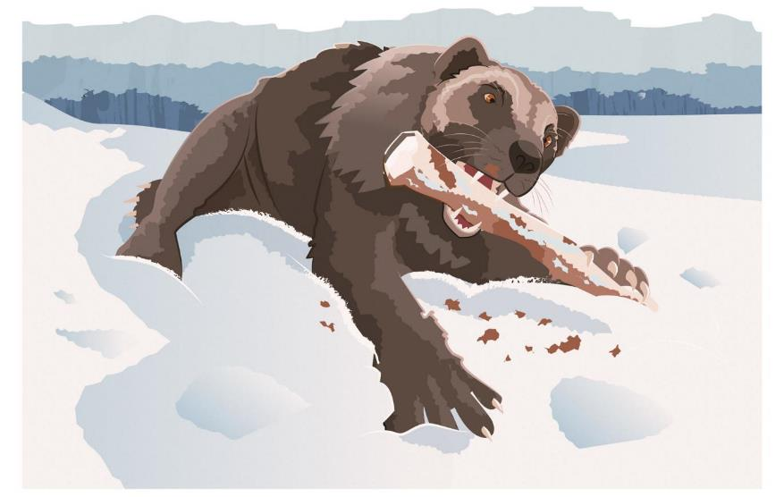
Järven har de starkaste käkarna av de stora rovdjuren
Om järven inte orkar äta upp allt på en gång, gömmer den resten och återvänder senare.
Järven har de starkaste käkarna av de stora rovdjuren och den kan krossa bytesdjurens ben och utnyttja dem som föda.

Slide 43
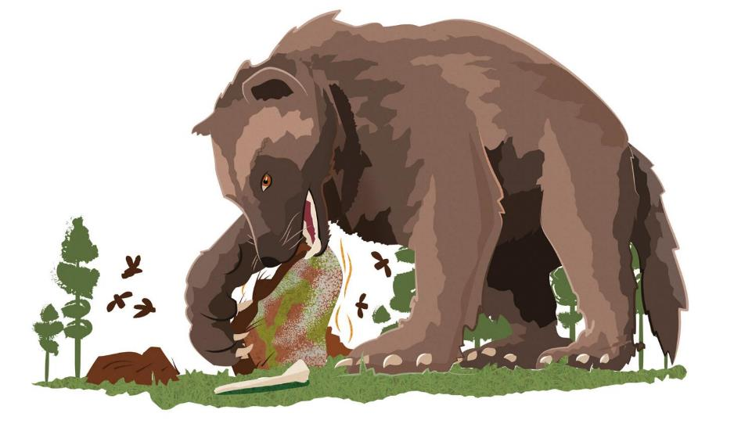
Järven har plåtmage
Järven har plåtmage som klarar av till och med skämt kött.

